Slide 1
第六章
局域网与介质访问子层

Slide 2
主要内容
局域网概述
局域网拓扑结构和传输介质
局域网技术
  信道分配
  多路访问协议
IEEE 802系列标准
  逻辑链路控制LLC
  IEEE 802.3 和 Ethernet
  快速以太网
  千兆以太网

Slide 3
主要内容（续）
其他局域网技术
  IEEE 802.5和Token Ring
  光纤分布式数据接口FDDI
  DPT
网桥技术
  连接 802.X和 802.Y的网桥
  透明网桥/生成数网桥
  源路由网桥

Slide 4
局域网概述
局域网产生的原因
  1980年代，微型机发展迅速，彼此需要相互通信（近距离），共享资源；
  分布式的网络应用：分布式计算，分布式数据库
定义
  局域网是一种将小区域内的各种通信设备互连在一起的通信网络。

Slide 5
局域网概述（续）
局域网的基本特点
  高传输率（10 Mbps ~ 100 Gbps）
  短距离（0.1 km ~ 10 km）
  低出错率（10⁻⁸ ~ 10⁻¹¹）
局域网发展趋势
  高速，100G Ethernet
  无线，无线局域网 IEEE 802.11

Slide 6
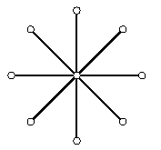
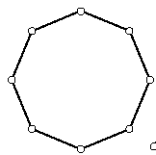
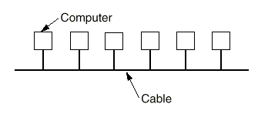
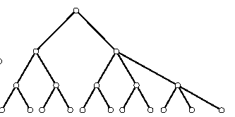
局域网拓扑结构和传输介质
局域网拓扑结构
  星型结构
  环型结构
  总线型结构
  树型结构
传输介质
  双绞线
  基带同轴电缆
  光纤
  无线

Slide 7
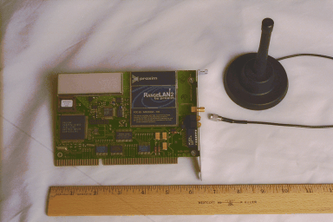
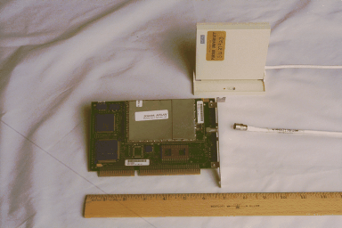
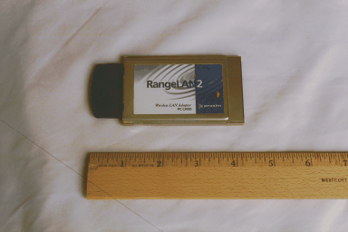
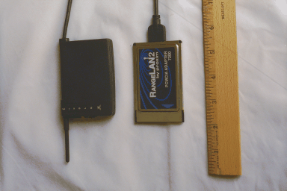
无线网卡和桌面天线
无线网卡和天线
无线PCMCIA网卡
无线 PCMCIA 网卡和发送/接收器

Slide 8
信道分配
计算机网络可以分成两类
  使用点到点连接的网络 —— 广域网
  使用广播信道（多路访问信道，随机访问信道）的网络 —— 局域网
    关键问题：如何解决对信道争用
解决信道争用的协议称为介质访问控制协议 MAC (Medium Access Control)，是数据链路层协议的一部分
信道分配方法有两种
  静态分配
  动态分配

Slide 9
信道分配（续）
静态分配
  频分多路复用 FDM（波分复用WDM）
    原理：将频带平均分配给每个要参与通信的用户
    优点：适合于用户较少，数目基本固定，各用户的通信量都较大的情况
    缺点：无法灵活地适应站点数及其通信量的变化
  时分多路复用 TDM
    原理：每个用户拥有固定的信道传送时槽
    优点：适合于用户较少，数目基本固定，各用户的通信量都较大的情况
    缺点：无法灵活地适应站点数及其通信量的变化

Slide 10
信道分配（续）
动态分配
  信道分配模型
    独立站点假设：每个站点是独立的，并以统计固定的速率产生帧，一帧产生后到被发送走之前，站点被封锁
    单信道假设：所有的通信都是通过单一的信道来完成的，各个站点都可以从信道上收发信息
    冲突假设：若两帧同时发出，会相互重叠，结果使信号无法辨认，称为冲突。所有的站点都能检测到冲突，冲突帧必须重发
    确定何时发送：连续时间/时间分槽
    确定能否发送：载波监听/非载波监听

Slide 11
多路访问协议
定义：控制多个用户共用一条信道的协议
多路访问协议
  ALOHA协议
  载波监听多路访问协议CSMA
  带冲突检测的载波监听多路访问协议CSMA/CD
  无冲突协议
  有限竞争协议
  无线局域网协议

Slide 12
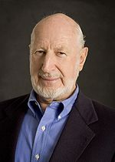
ALOHA协议
70年代，夏威夷大学的Norman Abramson设计了ALOHA协议
目的：解决信道的动态分配
  基本思想可用于任何无协调关系的用户争用单一共享信道使用权的系统
分类
  纯ALOHA协议
  分槽ALOHA协议

Slide 13
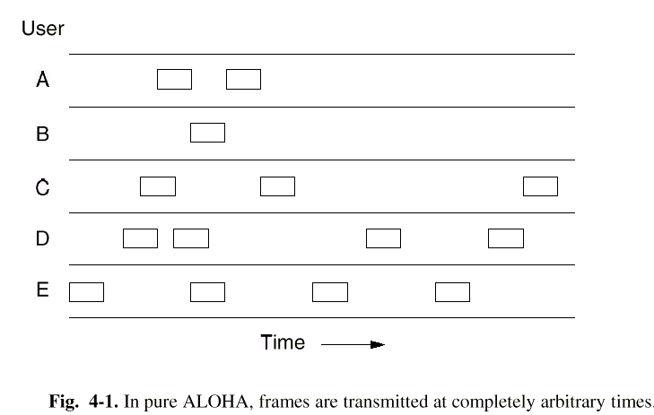
纯ALOHA协议
基本思想：用户有数据要发送时，可以直接发至信道；然后监听信道看是否产生冲突，若产生冲突，则等待一段随机的时间重发
多用户共享单一信道，并由此产生冲突，这样的系统称为竞争系统

Slide 14
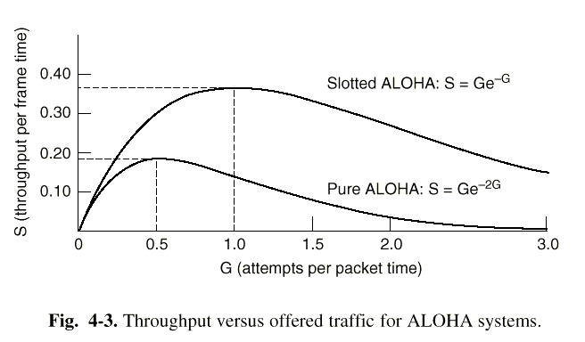
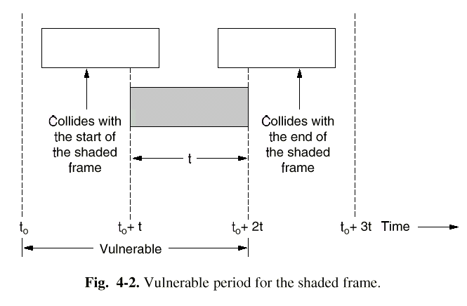
纯ALOHA协议（续）
信道效率
  假设：帧长固定，无限个用户，按泊松分布产生新帧，平均每个帧时（frame time）产生S帧（0 < S < 1）；发生冲突重传，新旧帧共传k次，遵从泊松分布，平均每个帧时产生G帧
  吞吐率 S = GP₀，P₀为发送一帧不受冲突影响的概率
  冲突危险区
  一个帧时内产生k帧的概率：Pr[k] = G^{k}e^{-G}/k!，两个帧时平均产生2G个帧，在冲突危险区内无其它帧产生的概率为：P₀ = e^{-2G}，所以S = Ge^{-2G}
  效率：信道利用率最高只有18.4%

Slide 15
分槽ALOHA协议
基本思想：把信道时间分成离散的时间槽，槽长为一个帧所需的发送时间。每个站点只能在时槽开始时才允许发送。其他过程与纯ALOHA协议相同
信道效率
  冲突危险区是纯ALOHA的一半，所以P₀ = e^{-G}，S = Ge^{-G}
  与纯ALOHA协议相比，降低了产生冲突的概率，信道利用率最高为36.8%

Slide 16
载波监听多路访问协议CSMA
CSMA（Carrier Sense Multiple Access Protocols）
载波监听（Carrier Sense）
  站点在为发送帧而访问传输信道之前，首先监听信道有无载波
  若有载波，说明已有用户在使用信道，则不发送帧以避免冲突
多路访问（Multiple Access）
  多个用户共用一条线路

Slide 17
1-坚持型CSMA
1-persistent CSMA
原理
  若站点有数据发送，先监听信道
  若站点发现信道空闲，则发送
  若信道忙，则继续监听直至发现信道空闲，然后完成发送
  若产生冲突，等待一随机时间，然后重新开始发送过程
优点：减少了信道空闲时间
缺点：增加了发生冲突的概率
广播延迟对协议性能的影响
  广播延迟越大，发生冲突的可能性越大，协议性能越差

Slide 18
非坚持型CSMA
nonpersistent CSMA
原理
  若站点有数据发送，先监听信道
  若站点发现信道空闲，则发送
  若信道忙，等待一随机时间，然后重新开始发送过程
  若产生冲突，等待一随机时间，然后重新开始发送过程
优点：减少了冲突的概率
缺点：增加了信道空闲时间，数据发送延迟增大
随着每个帧时发送帧数量（G）的增加，非坚持型CSMA信道效率比 1-坚持CSMA高，传输延迟比 1-坚持CSMA大

Slide 19
p-坚持型CSMA
p-persistent CSMA
适用于分槽信道
原理
  若站点有数据发送，先监听信道
  若站点发现信道空闲，则以概率p发送数据，以概率q =1- p 延迟至下一个时槽发送。若下一个时槽仍空闲，重复此过程，直至数据发出或时槽被其他站点所占用
  若信道忙，则等待下一个时槽，重新开始发送
  若产生冲突，等待一随机时间，然后重新开始发送

Slide 20
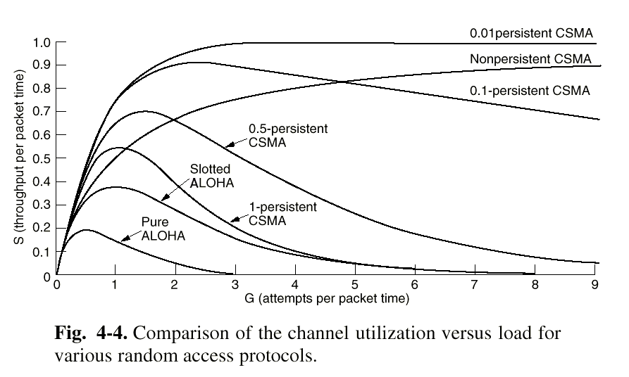
五种多路访问协议性能比较

Slide 21
带冲突检测的载波监听多路访问协议
CSMA/CD
引入原因
  当两个帧发生冲突时，两个被损坏帧继续传送毫无意义，而且信道无法被其他站点使用，浪费信道
  如果站点边发送边监听，并在监听到冲突之后立即停止发送，可以提高信道的利用率，因此产生了CSMA/CD
原理
  站点使用CSMA协议进行数据发送
  在发送期间如果检测到冲突，立即终止发送，并发出一个瞬间干扰信号，使所有的站点都知道发生了冲突
  在发出干扰信号后，等待一段随机时间，再新开始发送
问题：一个站点确定发生冲突要花多少时间？
  最坏情况下，2倍电缆传输时间

Slide 22
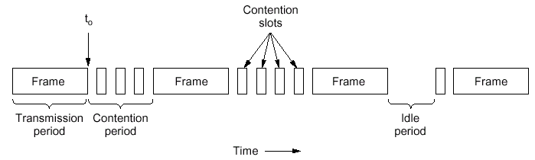
无冲突协议
工作状态
  传输周期
  竞争周期
  空闲周期

Slide 23
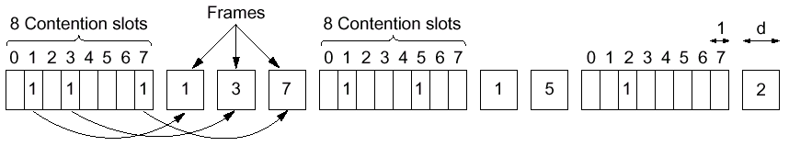
无冲突协议（续）
基本位图协议（A Bit-Map Protocol）
  工作原理
    共享信道上有N个站，竞争周期分为N个时槽，如果一个站有帧发送，则在对应的时槽内发送比特1
    N个时槽之后，每个站都知道哪个站要发送帧，这时按站序号发送

Slide 24
无冲突协议（续）
  象这样在实际发送信息前先广播发送请求的协议称为预留协议（reservation protocol）
  效率
    轻负载下，效率为 d / (N + d)，数据帧由d个时间单位组成
    重负载下，效率为 d / (d + 1)
  缺点
    与站序号有关的不平等性，序号大的站得到的服务好
    每个站都有 1 比特的开销

Slide 25
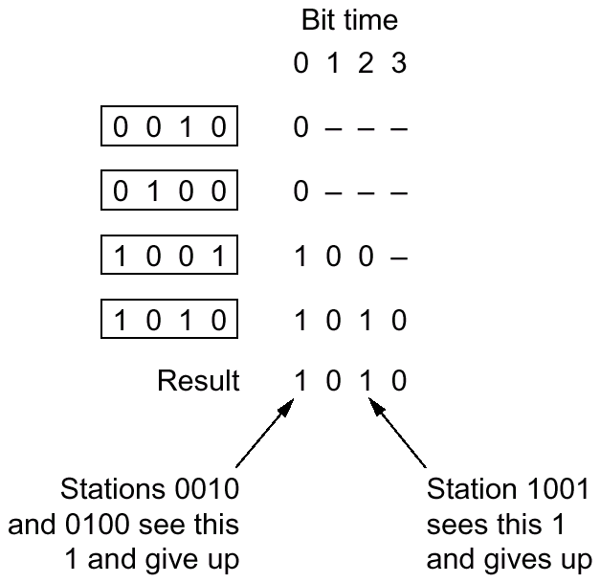
无冲突协议（续）
二进制下数法
（Binary Countdown）
  工作原理
    所有站的地址用等长二进制位串表示，若要占用信道，则广播该位串
    不同站发的地址中的位做“或”操作，一旦某站了解到比本站地址高位更高的位置被置为“1”，便放弃发送请求
  效率
    d / (d + log₂N)

Slide 26
有限竞争协议
占用信道的策略
  竞争方法
    例，CSMA
    轻负载下，发送延迟小；重负载下，信道效率低
  无冲突方法
    例，基本位图法
    轻负载下，发送延迟大；重负载下，信道效率高
  有限竞争方法
    结合以上两种方法，轻负载下使用竞争，重负载下使用无冲突方法
    减少竞争的站的数目可以增加获取信道的概率
    基本思路：将站分组，组内竞争
    问题：如何分组？

Slide 27
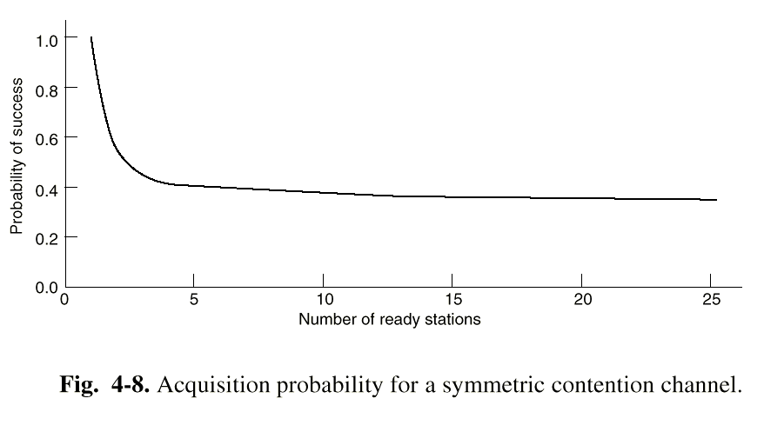
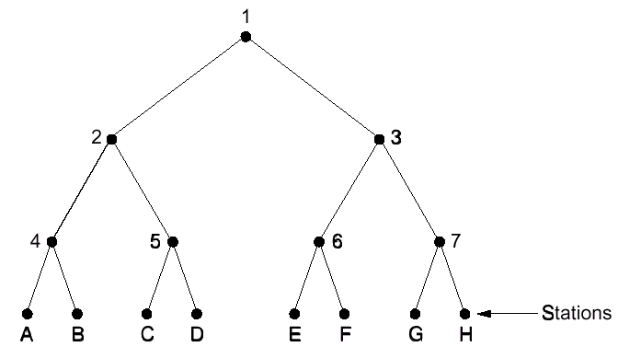
适应树搜索协议
工作原理
  站点组织成二叉树
  一次成功传输之后，第0槽全部站可竞争信道，只有一个站要使用信道则发送；有冲突则在第1槽内半数站（2以下站）参与竞争。如其中之一获得信道，本帧后的时槽留给3以下的站；如发生冲突，继续折半搜索
当系统负载很重时，从根结点开始竞争发生冲突的概率非常大。为提高效率，可以从中间结点开始竞争
  问题：搜索应该从树的哪一级开始？

Slide 28
无线局域网协议
无线局域网产生背景
  笔记本电脑的普及促进了无线局域网的发展
  portable ≠ mobile
  要做到真正的移动，需要使用无线信号进行通信
无线局域网的特点
  只有一个信道（与蜂窝电话不同）
  短距离传输
  一个站点发送的信号，只能被它周围一定范围内的站点接收到

Slide 29
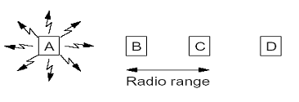
无线局域网协议（续）
无线局域网与有线局域网不同
  隐藏站点问题（hidden station problem）
    由于站点距离竞争者太远，从而不能发现潜在介质竞争者的问题称为隐藏站点问题
    A向B发送数据的过程中，C由于收不到A的数据，也可以向B发送数据，导致B接收时发生冲突

Slide 30
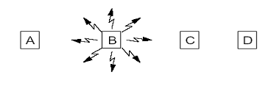
无线局域网协议（续）
  暴露站点问题（exposed station problem）
    由于非竞争者距离发送站点太近，从而导致介质非竞争者不能发送数据的问题称为暴露站点问题
    B向A发送数据，被C监听到，导致C不能向D发送数据

Slide 31
无线局域网协议（续）
传统的CSMA协议不适合于无线局域网，需要特殊的MAC子层协议
  CSMA
    电缆上的信号传播给所有站点
    CSMA只判断发送站点周围是否有其它活跃发送站点
    冲突被发送站点发现
    某一时刻，信道上只能有一个有效数据帧
  无线局域网
    信号只能被发送站点周围一定范围内的站点接收
    需要尽量保证接收站点周围一定范围内只有一个发送站点
    冲突被接收站点发现
    某一时刻，信道上可以有多个有效数据帧

Slide 32
无线局域网协议（续）
MACA（Multiple Access with Collision Avoidance）
  是IEEE 802.11无线局域网标准的基础
  基本思想：发送站点刺激接收站点发送应答短帧，从而使得接收站点周围的站点监听到该帧，并在一定时间内避免发送数据

Slide 33
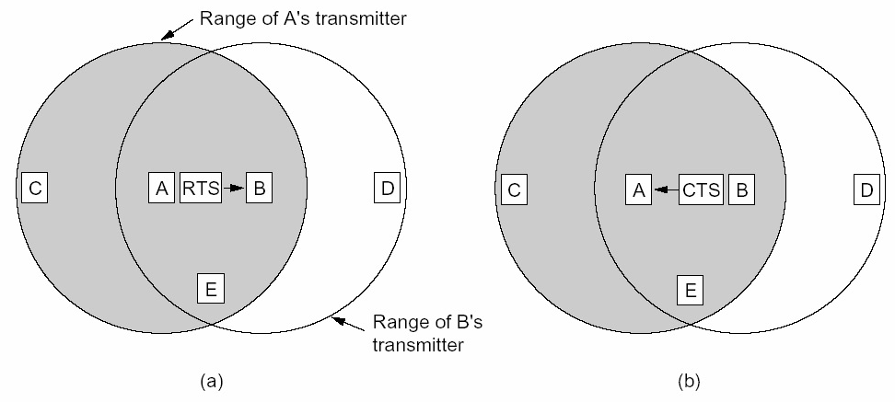
无线局域网协议（续）
  基本过程
    A向B发送RTS(Request To Send)帧，A周围的站点在一定时间内不发送数据，以保证CTS帧返回给A
    B向A回答CTS(Clear To Send)帧，B周围的站点在一定时间内不发送数据，以保证A发送完数据
    A开始发送
    若发生冲突，采用二进制指数后退算法等待随机时间，再重新开始

Slide 34
无线局域网协议（续）
MACAW
  对MACA协议做了改进，提高了性能
  主要改进
    对每个成功传输的数据帧，都要产生确认帧
    增加了发送站点的载波监听
    发生冲突后，针对每个数据流（相同源和目的地址）执行后退算法，而不是针对每个站点
    发生拥塞时，站点间交互信息

Slide 35
小结
关键问题：在MAC子层如何解决多个站点争用共享信道？
信道分配方式：静态（FDM、WDM、TDM），动态
多路访问协议
  竞争协议
    ALOHA：纯ALOHA、分槽ALOHA
    CSMA：1-坚持型CSMA、非坚持型CSMA、 p-坚持型CSMA（分槽协议）
    CSMA/CD
    Ethernet采用哪种CSMA协议？
  无冲突协议
  有限竞争协议
  无线局域网协议（MACA, MACAW）

Slide 36
IEEE 802协议
IEEE 802系列标准定义了若干种LAN，包括对物理层、MAC子层的定义和描述。它的组成如下：
  802.1 基本介绍和接口原语定义
  802.2 逻辑链路控制（LLC）子层
  802.3 采用CSMA/CD技术的局域网
  802.4 采用令牌总线（Token Bus）技术的局域网
  802.5 采用令牌环（Token Ring）技术的局域网
  …

Slide 37
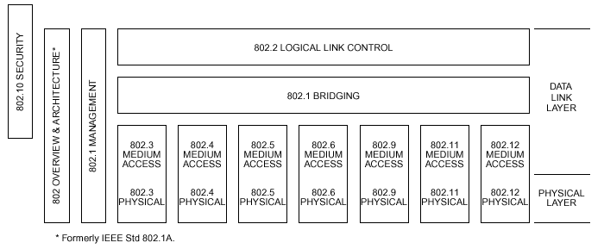
802标准在网络体系结构中的位置

Slide 38
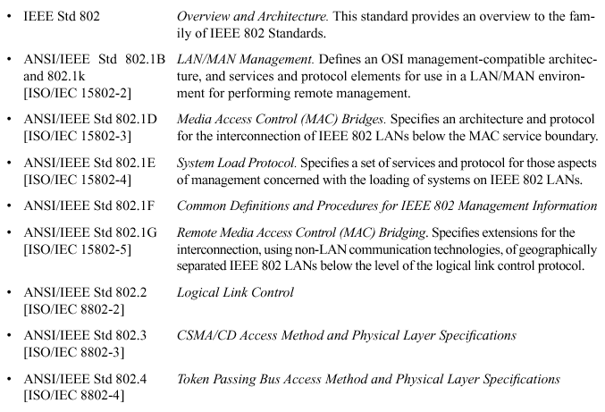
IEEE 802 family

Slide 39
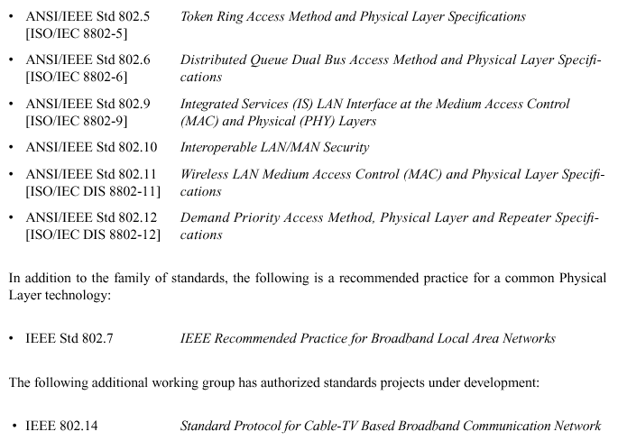
IEEE 802 family（续）

Slide 40
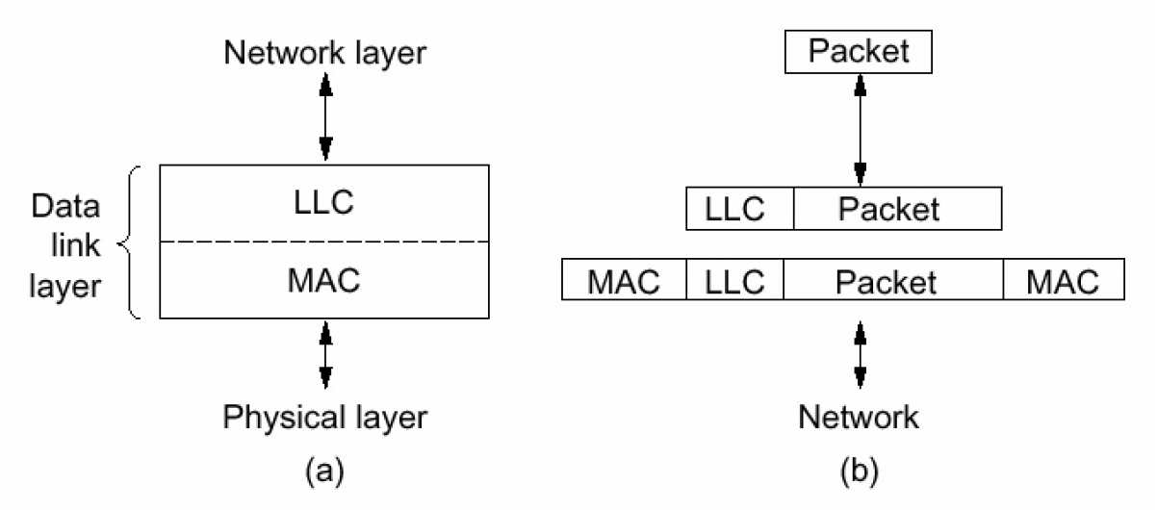
LAN的参考模型
引入LLC子层的原因：
  MAC子层只提供尽力而为的数据报服务，不提供确认机制和流量控制（滑动窗口）
  有些情况下，这种服务足够，如支持IP协议；当需要确认和流控的时候，这种服务就不能满足，需要LLC
  对于同一个LLC，可以提供多个MAC选择

Slide 41
逻辑链路控制子层 LLC
LLC：Logical Link Control
LLC子层提供确认机制和流量控制
LLC隐藏了不同802MAC子层的差异，为网络层提供单一的格式和接口
LLC提供三种服务选项：
  不可靠数据报服务，有确认数据报服务，可靠的面相连接的服务
LLC帧头基于HDLC协议

Slide 42
介质访问控制子层 MAC
MAC：Medium Access Control
MAC子层的功能
  数据帧封装、发送和接收
    成帧（帧定界、帧同步）
    寻址（源和目的MAC地址处理）
    差错检测
  介质访问管理
    介质分配（避免冲突）
    冲突解决（处理冲突）

Slide 43
IEEE 802.3和Ethernet
历史
  ALOHA系统
  ALOHA + 载波监听
  Xerox 设计了2.94Mbps的采用CSMA/CD协议的Ethernet
  Xerox, DEC, Intel共同制定了10Mbps的CSMA/CD以太网标准
  IEEE定义了采用1-坚持型CSMA/CD技术的802.3局域网标准，速率从1M到10Mbps
IEEE 802.3标准与以太网协议略有差别

Slide 44
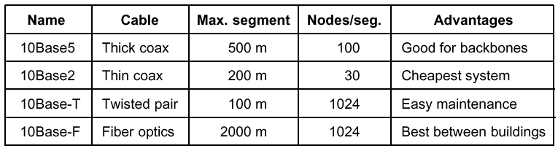
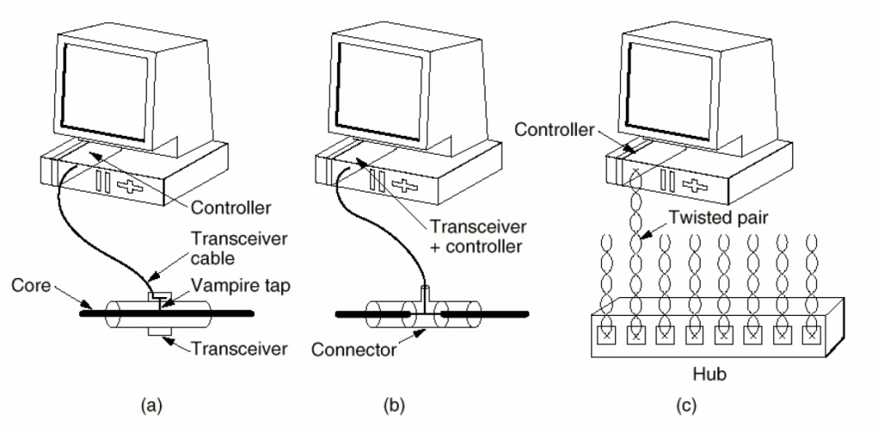
IEEE 802.3和Ethernet（续）
802.3采用的电缆标准
  10Base5：粗缆，AUI接口
  10Base2：细缆，BNC接口，T型头
  10Base-T：RJ-45接口
  10Base-F：光纤接口

Slide 45
IEEE 802.3和Ethernet（续）
物理层类型用以下域表示
  <data rate in Mb/s> <medium type> <maximum segment length (*100m)>
  10Base5含义
    10：10Mbps
    Base：基带传输（baseband medium）
    5：500米
收发器（transceiver）：处理载波监听和冲突检测

Slide 46
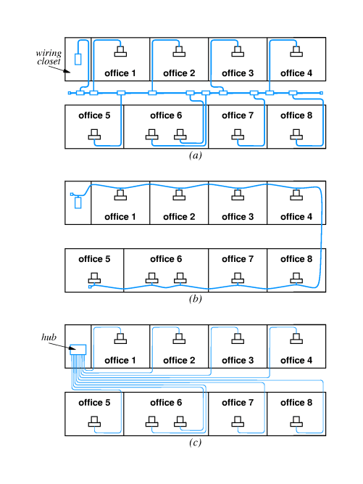
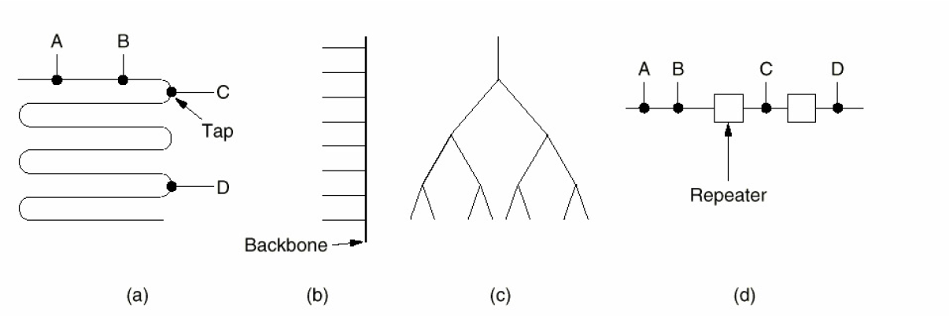
IEEE 802.3和Ethernet（续）
布线拓扑结构
  总线形，脊椎形，树形，分段
三种电缆布线
8个办公室的网络连接 (a) 粗缆(b) 细缆 (c) 10Base-T 双绞线

Slide 47
IEEE 802.3 和 Ethernet（续）
扩展网段长度
  中继器：物理层设备，只对信号进行接收、放大和双向重传
  两个收发器之间最多使用4个中继器，最长2500米
802.3的信号编码
  由于曼彻斯特编码简单，所有的802.3基带系统都使用曼彻斯特编码

Slide 48
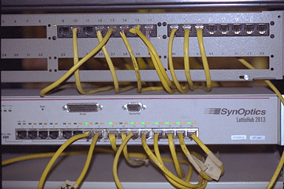
10Base-T hub

Slide 49
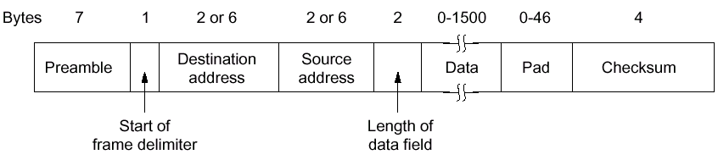
IEEE 802.3 和 Ethernet（续）
802.3的MAC子层帧格式
  前导序列（7个字节10101010）
  帧开始标志（1字节， 10101011）

Slide 50
IEEE 802.3 和 Ethernet（续）
  目标地址和源地址
    2 或 6个字节，以太网为6个字节
    目的地址第一位（LSB: Least Significant Bit）为 0，表示单地址（individual address）；为 1，表示组地址（group address），支持multicast，目的地址全 1，为广播地址。源地址第一位（LSB）为0
    地址中的第二位（LSB）用来区分本地地址和全球地址。
  帧长度域（2字节，取值在0-1500之间）
  数据（0-1500个字节）
  填充（0-46字节）
  校验和：CRC校验（4个字节）

Slide 51
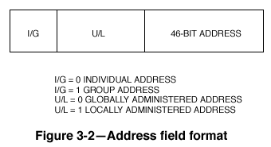

Slide 52
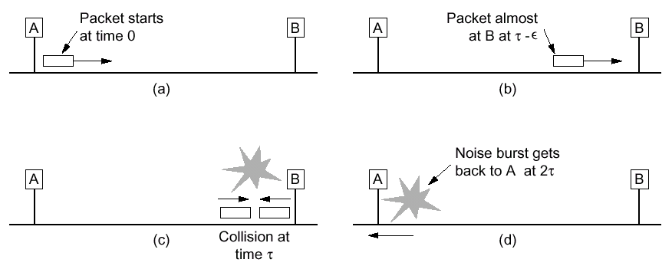
IEEE 802.3 和 Ethernet（续）
最短帧长
  避免帧的第一个比特到达电缆的远端前帧已经发完，帧发送时间应该大于 2τ；
  10Mbps LAN，最大冲突检测时间为51.2微秒，最短帧长为64字节；
  网络速度提高，最短帧长也应该增大或者站点间的距离要减小。

Slide 53
IEEE 802.3 和 Ethernet（续）
二进制指数后退算法（binary exponential backoff）
  将冲突发生后的时间划分为长度为51.2微秒的时槽
  发生第一次冲突后，各个站点等待 0 或 1 个时槽再开始重传；
  发生第二次冲突后，各个站点随机地选择等待0,1, 2或3个时槽再开始重传；
  第 i 次冲突后，在 0 至 2^{i}-1 间随机地选择一个等待的时槽数，再开始重传；
  10次冲突后，选择等待的时槽数固定在0至2¹⁰-1间；
  16次冲突后，发送失败，报告上层。

Slide 54
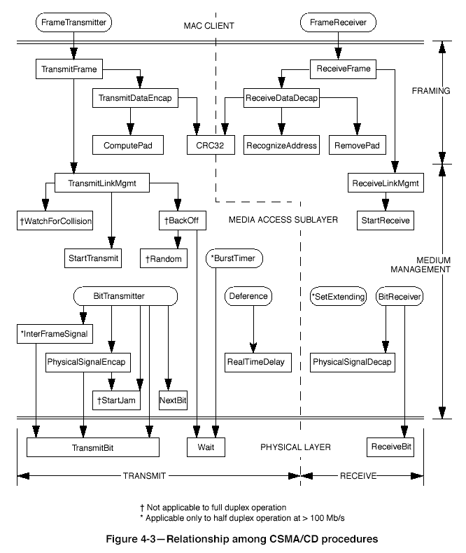

Slide 55
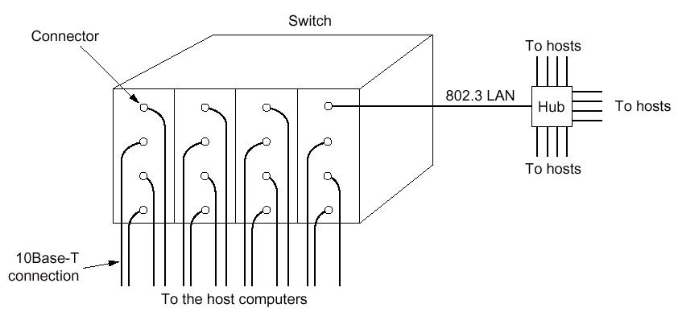
IEEE 802.3 和 Ethernet（续）
交换式802.3 LAN
  目的：减少冲突；
  两种实现方法
    一个卡内是一个802.3LAN，构成自己的冲突域，卡间并行
    使用端口缓存，无冲突发生

Slide 56
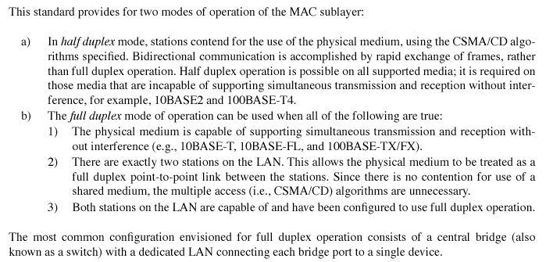
IEEE 802.3 和 Ethernet（续）

Slide 57
快速以太网
Fast Ethernet
标准
  1995年，IEEE通过802.3u标准，实际上是802.3的一个补充。原有的帧格式、接口、规程不变，只是将比特时间从100ns缩短为10ns
  已合并到IEEE 802.3中
对10 Mbps 802.3 LAN的改进
  一种方法是改进10Base-5 或 10Base-2，采用CSMA/CD，最大电缆长度减为1/10，未被采纳
  另一种方法是改进10Base-T，使用HUB，被采纳

Slide 58
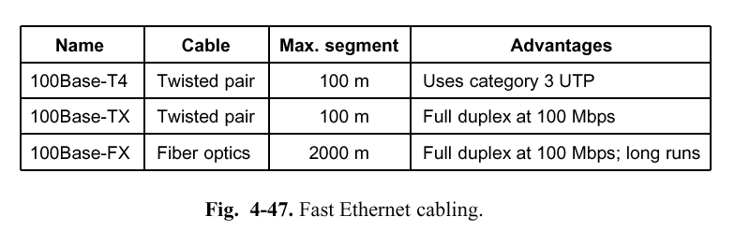

Slide 59
快速以太网（续）
100Base-T4
  使用4对 ISO/IEC 11801定义的3、4、5类平衡双绞线
  3类非屏蔽双绞线（UTP），使用25MHz的信号（802.3 10M LAN使用20MHz的信号，由于使用Manchester编码，波特率=2*比特率）
  4对双绞线，1对 to the hub，1对 from the hub，另外2对根据数据传输方向变换
  8B6T（8 bits map to 6 trits）编码，使用三进制信号（ternary signals），1对双绞线的比特率为25 * 8/6 = 33.3 Mbps，正向100M，反向33.3M

Slide 60
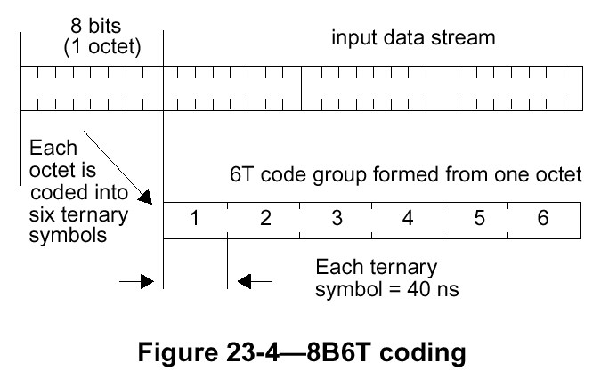

Slide 61
快速以太网（续）
100Base-TX
  使用2对5类平衡双绞线或150Ω屏蔽平衡电缆，1对 to the hub，1对 from the hub，全双工
  5类双绞线使用125 MHz的信号
  4B5B编码，5个时钟周期发送4个比特，物理层与FDDI兼容，比特率为 125 * 4/5 = 100 Mbps
100Base-FX
  使用2根多模光纤，全双工
100Base-T4 和 100Base-TX 统称 100Base-T

Slide 62
快速以太网（续）
两种类型的HUB
  共享式 HUB，一个冲突域，工作方式与802.3相同，CSMA/CD，二进制指数后退算法，半双工 …
  交换式HUB，输入帧被缓存，一个端口构成一个冲突域

Slide 63
千兆以太网
Gigabit Ethernet
标准：802.3z
  已合并到IEEE 802.3中
Gigabit Ethernet 使用扩展的 802.3 MAC 子层接口，通过GMII（Gigabit Media Independent Interface）与物理层相连

Slide 64
千兆以太网（续）
物理层实体
  1000BASE-LX, 1000BASE-SX, 1000BASE-CX, 1000BASE-T
1000BASE-X（包括1000BASE-SX, 1000BASE-LX, 和 1000BASE-CX）物理层标准符合 ANSI X3.230-1994 (Fibre Channel) FC-0 和 FC-1，采用8B/10B编码
1000BASE-T 采用4B/5B编码
在一个冲突域内，只允许一个repeater
帧格式

Slide 65
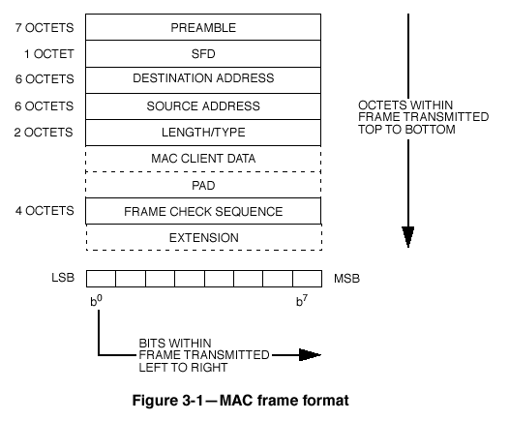

Slide 66
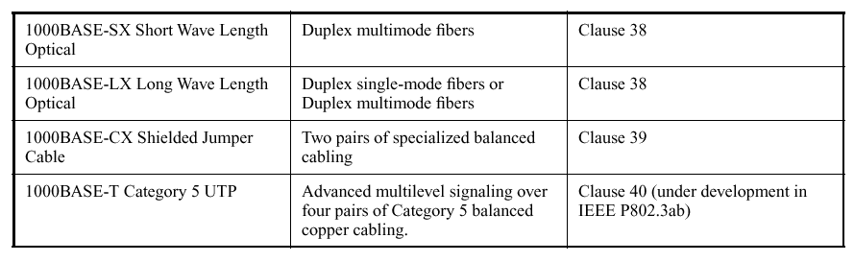

Slide 67

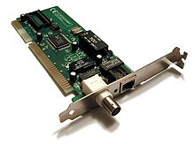

以太网与Metcalfe
1972 – 1975年（通常认为1973年），施乐公司（Xerox）的Robert Metcalfe等人发明了Ethernet
1979年，Metcalfe离开施乐，成立了3Com （Computer, Communication, Compatibility）
3Com一度是Cisco的强大竞争对手
2010.4，3Com为惠普收购，退出市场
Metcalfe
  以太网发明人
  创建3Com公司
  提出Metcalfe’s Law

Slide 68
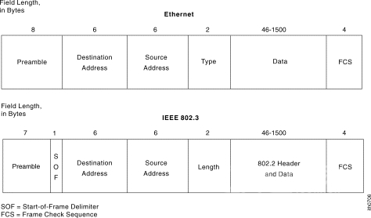
IEEE 802.3与Ethernet的区别
帧格式
  IEEE 802.3 MAC地址长度为2或6个字节
  Ethernet MAC地址长度为6个字节

Slide 69
IEEE 802.5 令牌环
Token Ring
1980年代，IBM开发出令牌环作为它的LAN技术
IEEE 802.5标准是主要基于IBM的令牌环网络的，但是也有一些细微的差别
令牌环技术提出时声称理论上比Ethernet好，但是随着交换以太网的出现和以太网速率不断提高，令牌环技术落后于以太网
技术特点
  环实际上并不是一个广播介质，而是不同的点到点链路组成的环，点到点链路有很多技术优势
  各个站点是公平的，获得信道的时间有上限，避免冲突发生

Slide 70
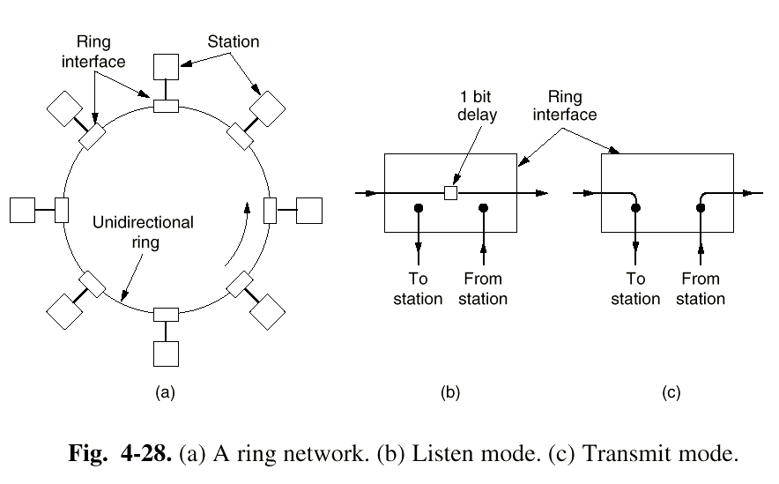
IEEE 802.5 令牌环（续）
基本思想
  令牌（Token）是一种特殊的比特组合模式，一个站要发送帧时，需要抓住令牌，并将其移出环
  环本身必须有足够的时延容纳一个完整的令牌，时延由两部分组成：每站的1比特延迟和信号传播延迟。对于短环，必要时需要插入人工延迟
  环接口有两种操作模式：监听模式和传输模式

Slide 71
IEEE 802.5 令牌环（续）
  当一个站点有数据发送时，在令牌通过此站点时，将令牌从环上取下，发送自己的数据，发送站负责将发出的帧从环上移去，然后重新生成令牌，并转入监听模式
  确认：帧内一个比特域，初值为0，目的站收到后，将其变为1；对广播的确认比较复杂
  重负载下，效率接近100%
  环网设计分析的一个主要问题是 1 比特的“物理长度”，数据传输速率为 R Mbps，典型信号传播速率为200米/微秒，则1 比特的“物理长度”为 200/R米
  环接口引入了1比特的传输延迟

Slide 72
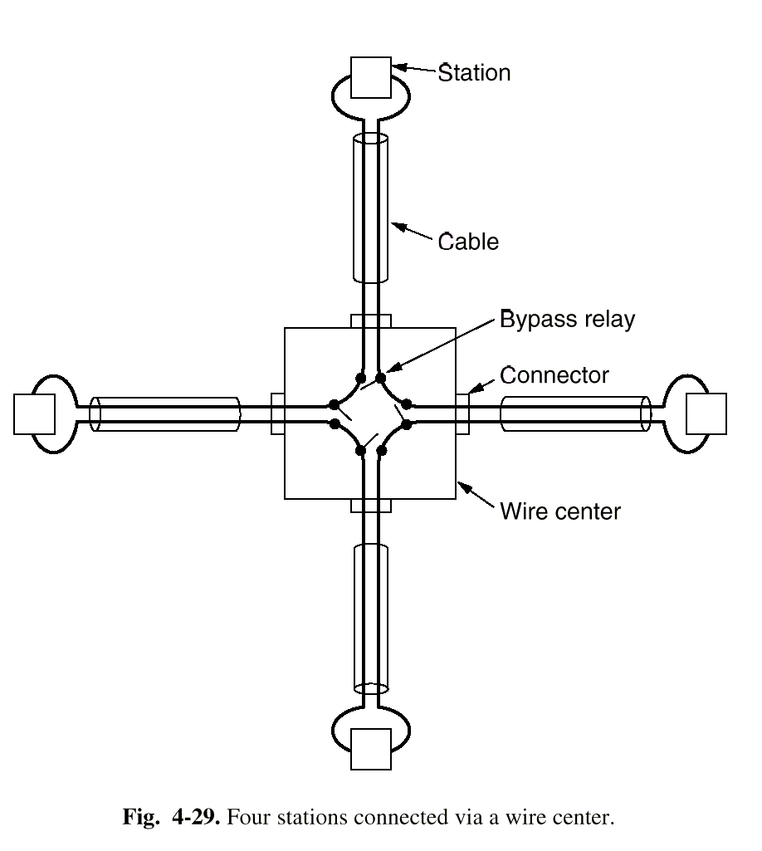
IEEE 802.5 令牌环（续）
802.5的布线
  屏蔽双绞线，速率为1/4/16M，采用差分曼彻斯特编码传输
  为解决环断裂导致整个环无法工作的问题，使用线路中心（Wire Center）进行布线，线路中心设有旁路中继器

Slide 73
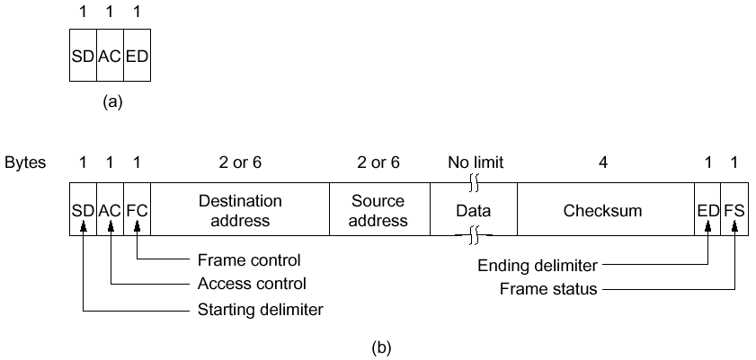
IEEE 802.5 令牌环（续）
令牌环MAC子层协议
  协议基本操作：无信息传输时，3字节的令牌在环上循环；有信息要发送时，站获得令牌，并将第二个字节的某一位由 0 变成 1，将令牌的前两个字节变成帧的起始序列，然后输出帧的其它部分

Slide 74
IEEE 802.5 令牌环（续）
  开始定界符SD和结束定界符ED标志着帧的开始和结束,使用差分曼彻斯特编码模式(HH和LL，物理层编码违例法)
  访问控制域 AC 包括令牌位、监视位、优先级位和保留位
  帧控制域 FC 用于将数据帧和控制帧区别开来和进行环的维护；帧状态字节FS用于报告帧的传送情况，包括地址位A和拷贝位C，帧经过目的站，A置为“1”，帧被接收，C置为“1”。A、C位提供了自动确认。为增加可靠性，A、C在 FS中出现两次
    A = 0，C = 0，目的站不存在或未加电
    A = 1，C = 0，目的站存在但帧未被接收
    A = 1，C = 1，目的站存在且帧被复制
  令牌持有时间（token-holding time），一般为10毫秒
  提供优先级控制：访问控制域中的优先级位给出令牌的优先级，只有当要发送的帧的优先级大于等于令牌的优先级时才能获得令牌，站还可以预约某个优先级的令牌

Slide 75
IEEE 802.5 令牌环（续）
环的维护
  环上存在一个监控站，负责环的维护，通过站的竞争产生
  监控站的职责
    保证令牌不丢失
    处理环断开情况
    清除坏帧，检查无主帧

Slide 76
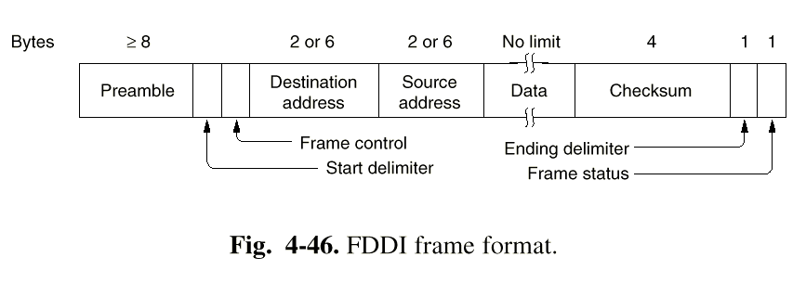
光纤分布式数据接口
FDDI（Fiber Distributed Data Interface）
特征
  使用多模光纤作为传输介质
  MAC协议与 Token Ring 类似
  100M的速率
  采用4B5B编码方法
    32中组合中的16种表示数据，3种表示定界符，2种表示控制，3种表示硬件信号，8种保留
  最大距离200公里
  最多1000个站点

Slide 77
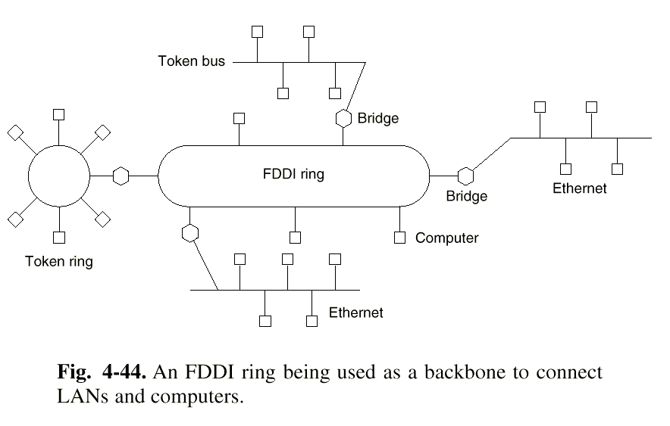
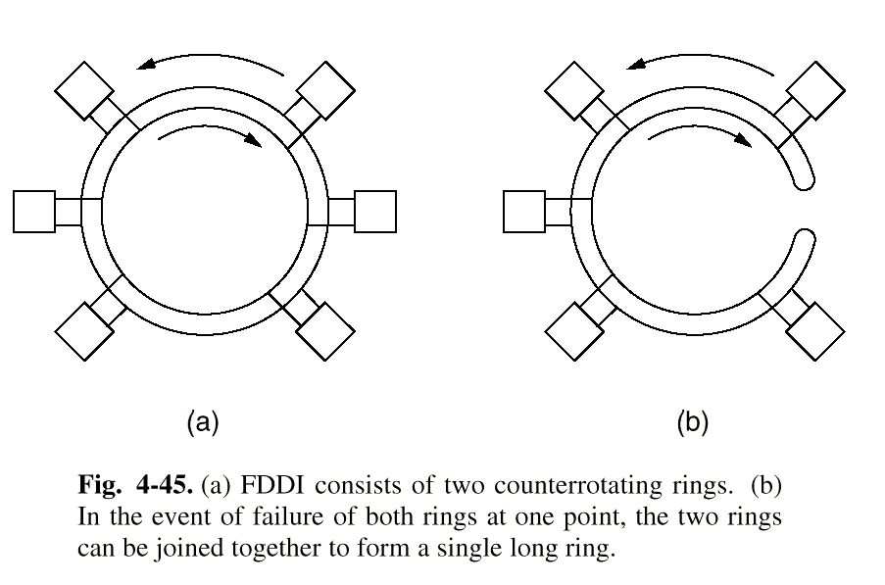
光纤分布式数据接口（续）
  通常作为连接LAN的主干网络
  FDDI的双环操作
  FDDI定义了两类站：A类站连接双环，B类站连接单环。
  为提高信道利用率，站点发完数据后立即产生新令牌，环上可能同时存在多个帧

Slide 78
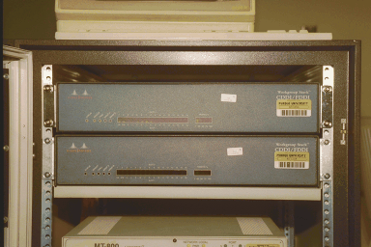
FDDI的hub

Slide 79
DPT/RPR
Dynamic Packet Transport (option)
Cisco 的技术，主要用于城域网，非国际标准
OC-12 (622 Mbps)，OC-48（2.488 Gbps）
结合了IP带宽利用率高、服务种类丰富的特点和光纤环高带宽、自治愈的特点
DPT环是双环，每个环都同时用于用户数据和控制数据的传输
Spatial Reuse Protocol (SRP)
  SRP是一个媒介无关的MAC层协议，用来实现DPT在光纤环情况上的功能
  SRP提供基本的寻址，报文封装，带宽控制和控制信息的传输机制

Slide 80
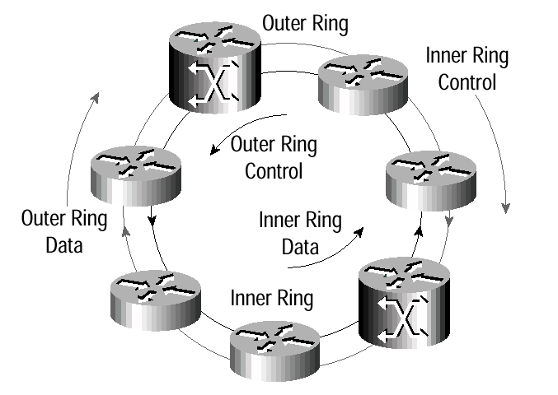

Slide 81
DPT（续）
目的地提取报文: 报文被目的节点从环上取下，不继续占用带宽。这样DPT环可以提供空间复用，使得多个不同网段可以同时全速使用带宽
DPT结合了 SONET/SDH的处理能力和第二层的管理能力，来实现多层性能监视，错误检查和错误隔离功能
Reference
  Http://www.cisco.com/，搜索关键词“DPT”

Slide 82


Slide 83


网桥技术
定义：网桥（bridge）是工作在数据链路层的一种网络互连设备，它在互连的LAN之间实现帧的存储和转发
为什么使用网桥？
  两个LAN之间的距离超过2500米，一个比较经济的方案是使用桥将它们连接起来

Slide 84

网桥技术（续）
  将一个负载很重的大LAN分隔成使用网桥互连的几个LAN以减轻负担，防止出故障的站点损害全网
    冲突域：在使用CSMA/CD协议的以太网中，如果两个站点同时发送帧会产生冲突，则这个CSMA/CD网络就是一个冲突域
    中继器不能隔离冲突域，网桥/交换机可以隔离冲突域

Slide 85
网桥技术（续）
  网桥可以互连不同类型的LAN
  网桥可以有助于安全保密

Slide 86

网桥技术（续）
网桥的工作原理
  连接k个不同LAN的网桥具有k个MAC子层和k个物理层

Slide 87

连接 802.X和 802.Y的网桥
互连时需要解决的相同问题
  不同LAN帧格式的转换
  不同的LAN速率不同，网桥要有缓存能力
  高层协议的计时器设置
  不同的LAN支持的最大帧长度不同，分别为1500，8191，5000。解决办法：丢弃无法转发的帧

Slide 88
连接 802.X和 802.Y的网桥（续）
三种不同的LAN互连共有九种组合
  操作
    格式转换和重新计算校验和
    变换位的顺序
    复制优先级
    产生一个虚拟的优先级
    放弃优先级
    把环排空
    设置A/C位
    解决速率快慢问题
    处理帧太长的问题

Slide 89


Slide 90
透明网桥/生成树网桥
工作原理
  网桥工作在混杂（promiscuous）方式，接收所有的帧
  网桥接收到一帧后，通过查询地址/端口对应表来确定是丢弃还是转发
  网桥刚启动时，地址/端口对应表为空，采用洪泛（flooding）方法转发帧
  在转发过程中采用逆向学习(backward learning)算法收集MAC地址。网桥通过分析帧的源MAC地址得到MAC地址与端口的对应关系,并写入地址/端口对应表
  网桥软件对地址/端口对应表进行不断的更新，并定时检查，删除在一段时间内没有更新的地址/端口项

Slide 91
透明网桥/生成树网桥（续）
帧的路由过程
  目的LAN与源LAN相同，则丢弃帧
  目的LAN与源LAN不同，则转发帧
  目的LAN未知，则洪泛帧

Slide 92



Slide 93

透明网桥/生成树网桥（续）
多个网桥（并行网桥）可能产生回路

Slide 94
透明网桥/生成树网桥（续）
解决多个网桥产生回路的问题
  思想
    让网桥之间互相通信，用一棵连接每个LAN的生成树（Spanning Tree）覆盖实际的拓扑结构
  构造生成树
    每个桥广播自己的桥编号，号最小的桥称为生成树的根
    每个网桥计算自己到根的最短路径，构造出生成树，使得每个LAN和桥到根的路径最短
    当某个LAN或网桥发生故障时，要重新计算生成树
    生成树构造完后，算法继续执行以便自动发现拓扑结构变化，更新生成树

Slide 95


Slide 96

源路由网桥
CSMA/CD和Token Bus选择了透明网桥，Token Ring选择了源路由网桥
源路由网桥的原理
  帧的发送者知道目的主机是否在自己的LAN内
  如果不在，在发出的帧头内构造一个准确的路由序列，包含要经过的网桥、LAN的编号。并将发出的帧的源地址的最高位置1
    例：图中A到D的路由为:(L1，B1，L2，B2，L3)

Slide 97
源路由网桥（续）
  每个LAN有一个12位的编号，每个网桥有一个4位的编号
  网桥只接收源地址的最高位为1的帧，判定是转发还是丢弃
  源路由的产生：每个站点通过广播“发现帧” (discovery frame)来获得到各个站点的最佳路由
    若目的地址未知，源站发送“发现帧”，每个网桥收到后广播，目的站收到后发应答帧，该帧经过网桥时被加上网桥的标识，源站收到后就知道了到目的站的最佳路由
优点
  对带宽进行最优的使用
缺点
  网桥的插入对于网络是不透明的，需要人工干预

Slide 98

网桥的比较

Slide 99


无线网桥，用于连接无线局域网和一般的局域网

Slide 100


交换机
交换机内的电路让每个计算机位于单独的局域网网段上并与其他网段通过网桥连接

Slide 101



Slide 102



Slide 103




Slide 104



Slide 105



Slide 106



